Slide 1
FAKE NEWS E BUFALE
Nome Cognome relatore relatrice

Slide 2
INDICE
pag. 3
pag. 4
pag. 5
pag. 7
pag. 8
FAKE NEWS E BUFALE: DI COSA SI TRATTA?
CARATTERISTICHE
TIPOLOGIE DI FAKE NEWS
COME PROTEGGERSI?
GLOSSARIO

Slide 3
1. Fake news e Bufale - Di cosa si tratta?
Fake news e bufale sono informazioni false, inventate, diffuse con lo scopo di disinformare le persone attraverso canali che, invece, dovrebbero informare.
A volte si tratta di notizie false facilmente identificabili, altre volte è molto più difficile rendersi conto della falsità di quello che leggiamo e possiamo essere portati a crederci e, addirittura, condividere con altre persone quanto abbiamo appreso, diffondendo così la disinformazione.
Possiamo difenderci da fake news e bufale conoscendone la struttura, ma anche facendo una ricerca su internet nel momento in cui non siamo sicuri della veridicità di un’informazione.

Slide 4
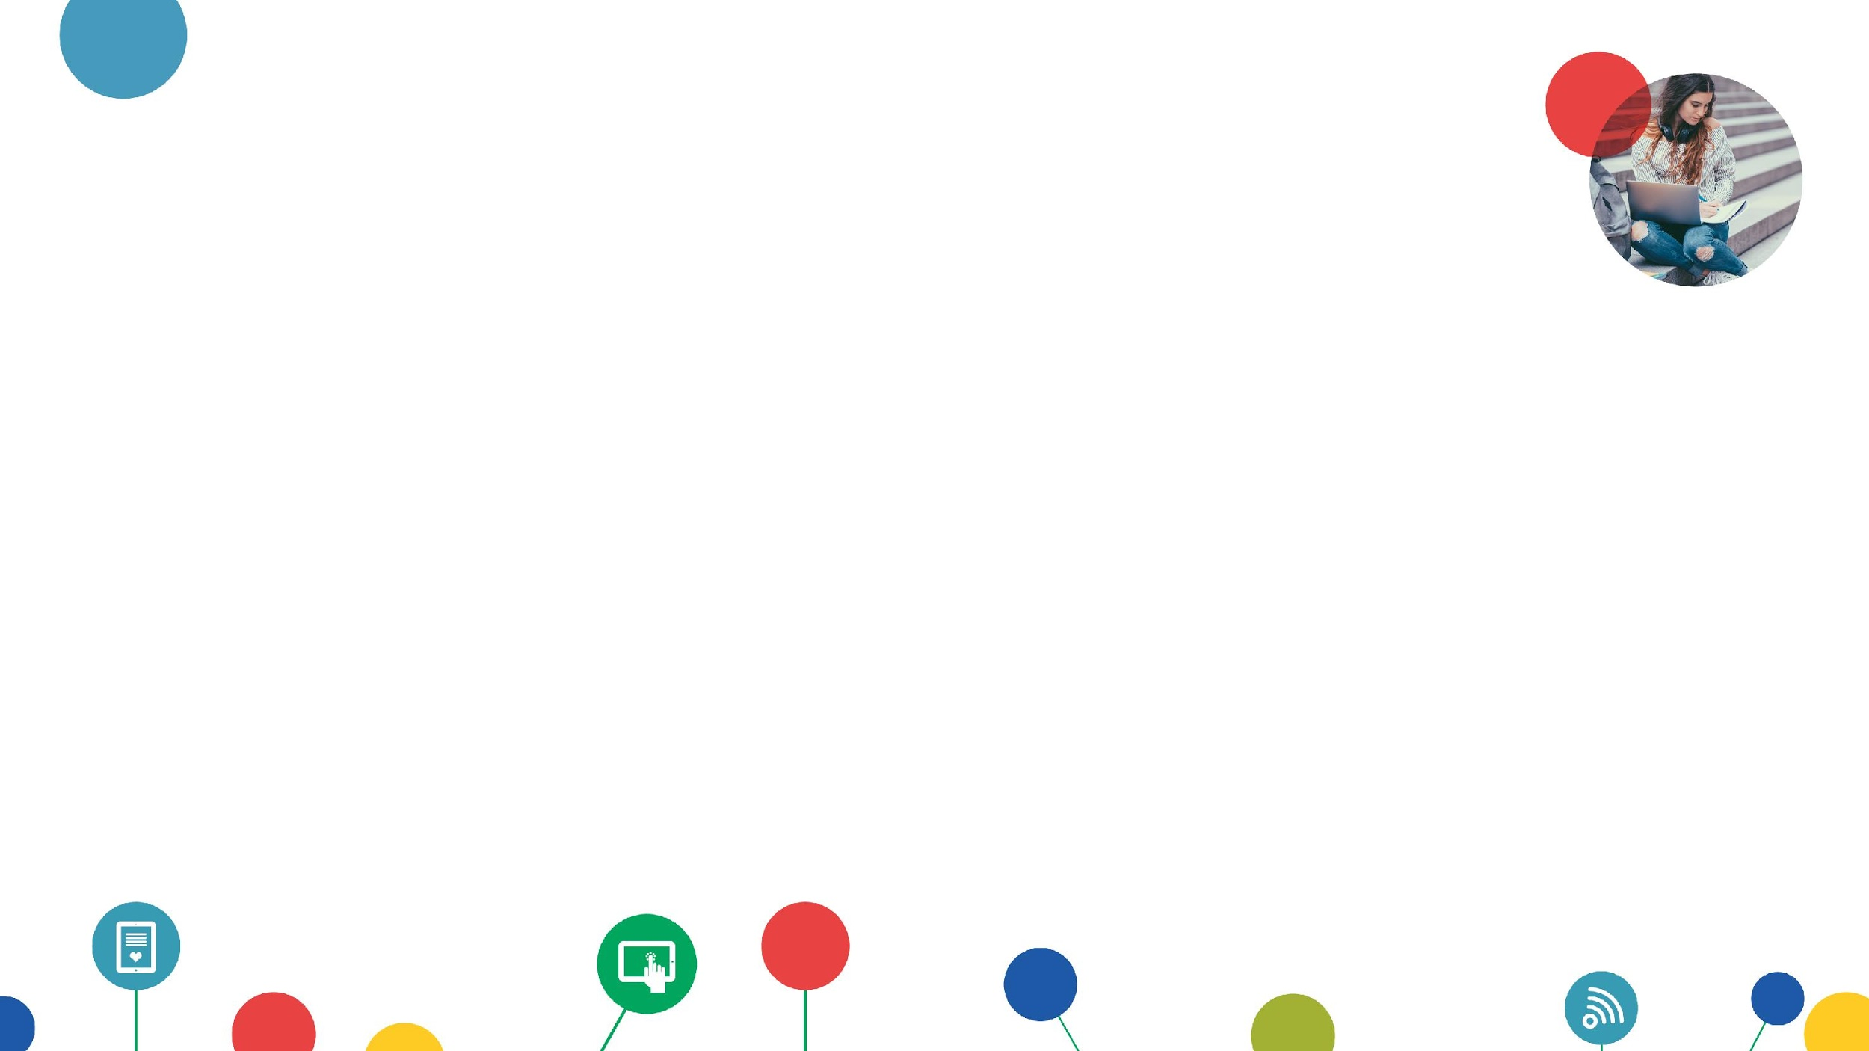
2. Caratteristiche
Fake news
Bufale
Una fake news è una notizia relativa a qualcosa che è appena avvenuto.
Una fake news potrebbe essere parzialmente vera o parzialmente verosimile.
Fake News storica fu quella diffusa via radio, come fosse un comunicato del governo, da Orson Welles (“La Guerra dei Mondi”), nel 1938, provocando un’ondata di panico generale quando molti ascoltatori credettero veramente in un’imminente invasione aliena.
Il tutto non era nato come Fake News, ma chi si collegò a trasmissione già iniziata non ebbe modo di verificare quanto stesse ascoltando.
Una bufala (in inglese «hoax») è indefinita nel tempo.
Una bufala è totalmente falsa (fake) e inverosimile per antonomasia.
Bufala fu quella diffusa nel 2014 riguardante il ritrovamento del corpo di una sirena durante una missione di recupero in mare. La notizia venne sostenuta e alimentata anche da alcuni politici.
In realtà si trattava di un corpo di cera utilizzato per le riprese di un film.

Slide 5
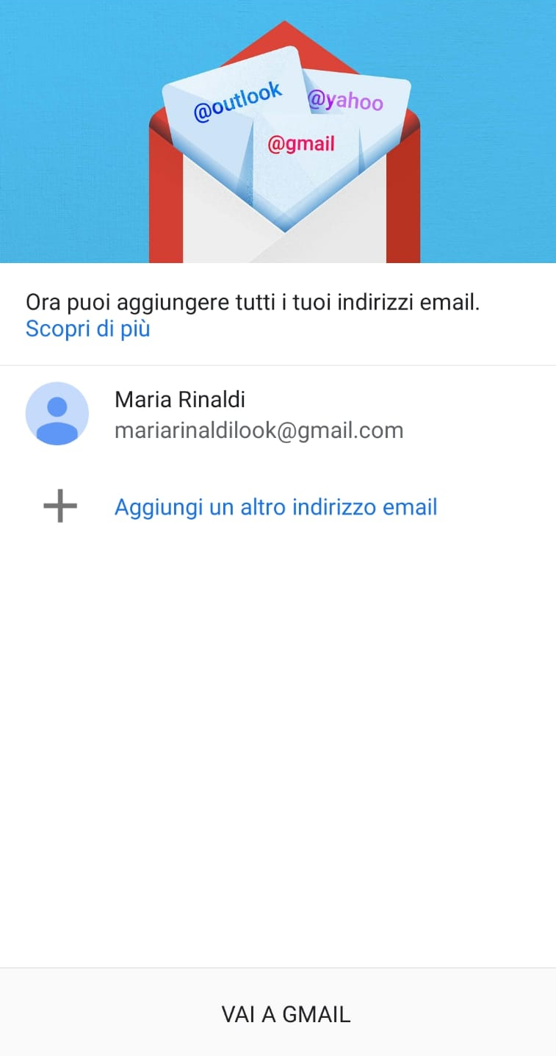
3. Tipologie di fake news
Contenuto ingannatore: quando il contenuto viene spacciato come proveniente da fonti attendibili ma non è così.
Contenuto falso al 100%: quando il contenuto è completamente falso, costruito per trarre in inganno.
Contenuto manipolato: quando l'informazione reale, o l'immagine, viene manipolata per trarre in inganno.
Contenuto fuorviante: quando si fa uso ingannevole dell'informazione per inquadrare un problema o una persona.
Collegamento ingannevole: quando titoli, immagini o didascalie non sono relative al fatto di cui si parla
Contesto ingannevole: quando il contenuto reale è accompagnato da informazioni contestuali false.
Manipolazione della satira: quando non c'è intenzione di procurare danno, ma il contenuto satirico viene utilizzato per trarre in inganno.

Slide 6
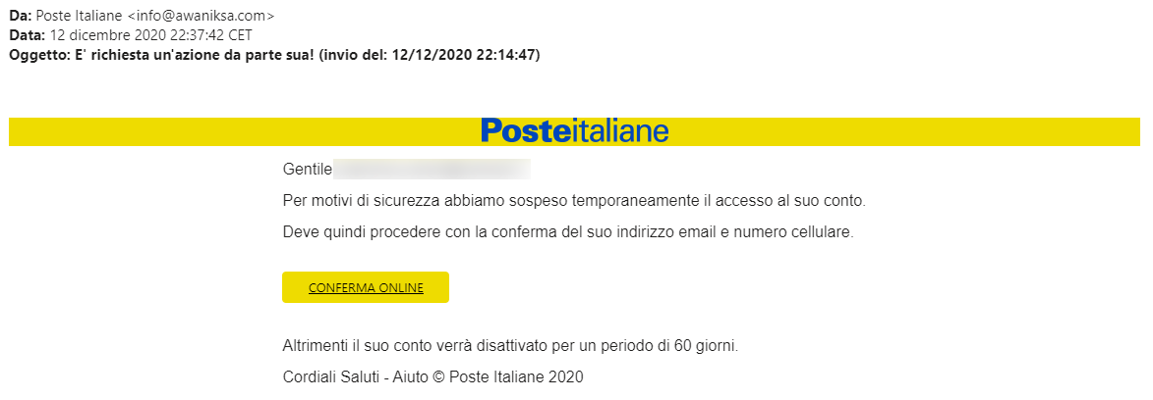
3. Tipologie di fake news
Una tipologia specifica di fake news è quella delle truffe online o via email. Si viene portati a credere qualche cosa di falso per convincerci a compiere una certa azione: comprare qualche cosa, oppure fornire i nostri dati.
Controllare sempre l’attendibilità del mittente o del sito tramite una ricerca e diffidare da messaggi che ci invitano a fare cose del genere.
A fianco notiamo una email apparentemente inviata da Poste italiane, che in realtà è stata inviata da anonimi a scopo di truffa.

Slide 7
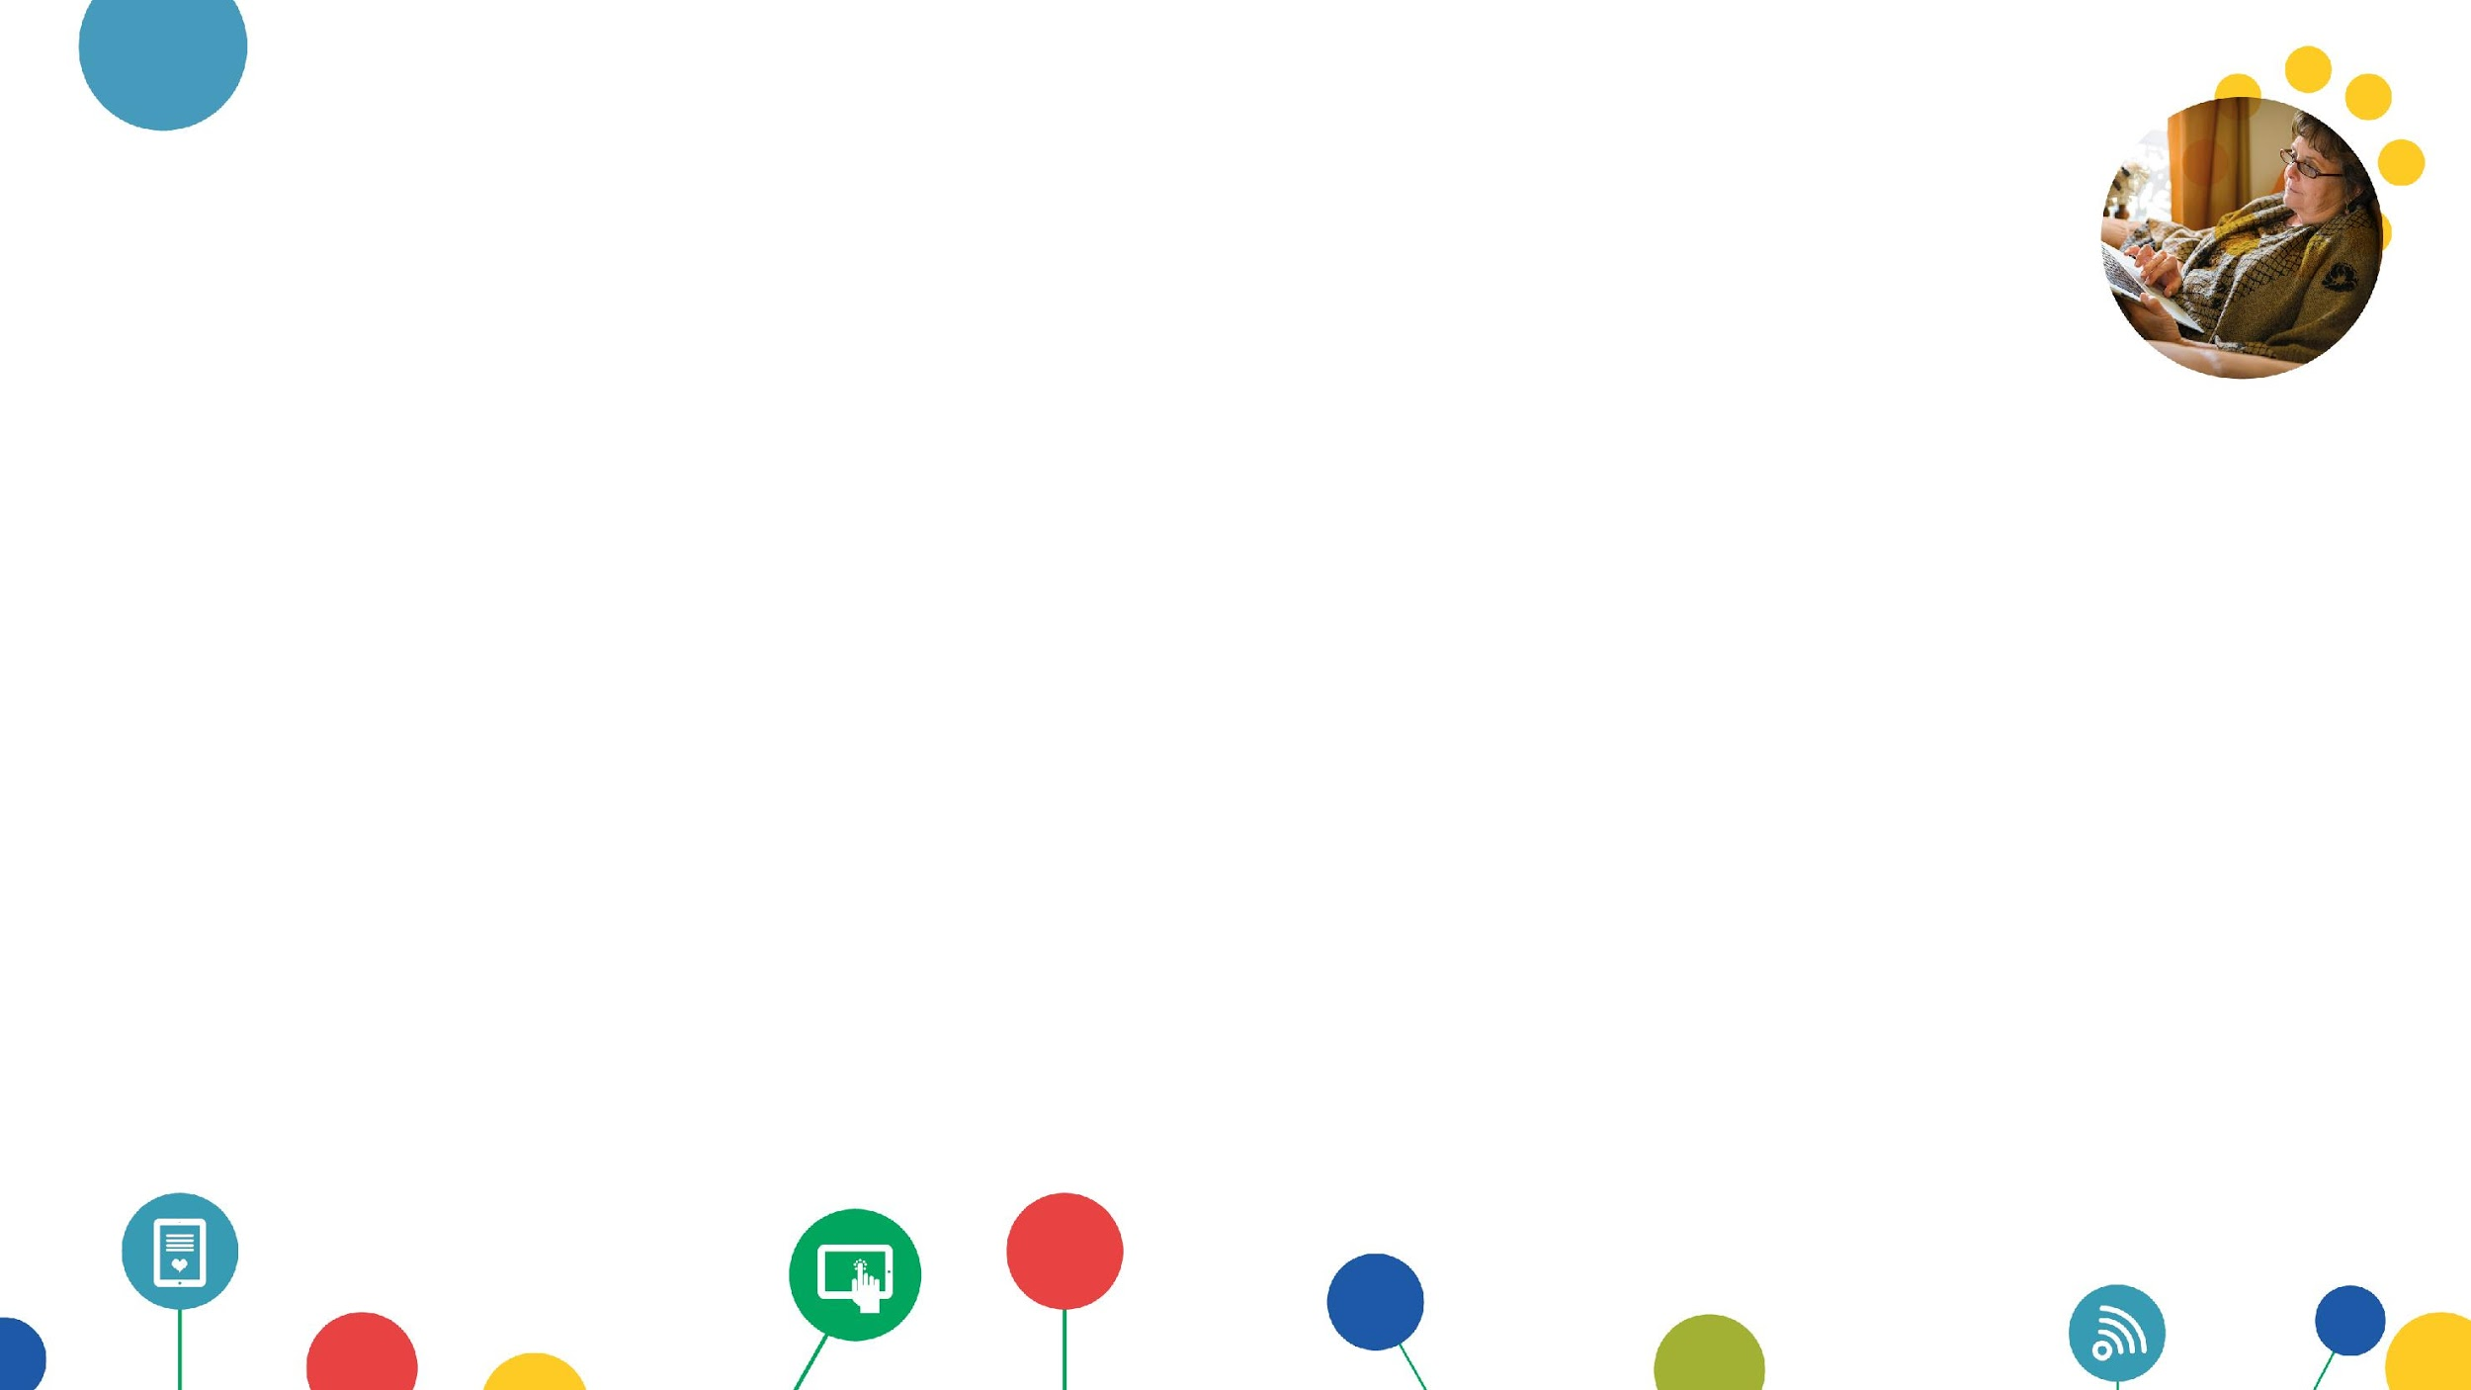
4. Come proteggersi?
Per proteggerci da questo tipo di notizie dobbiamo sempre verificare le fonti tramite ricerche su internet, controllare chi ha scritto l’articolo, perché molto spesso si tratta di siti che hanno un nome simile a siti di notizie veritiere, per ingannare le persone meno attente.
Eventualmente abbiamo a disposizione siti che possono aiutarci nella nostra ricerca, nel caso in cui Google non ci dia risposte soddisfacenti.
Tra i numerosi siti esistenti:
bufale.net: raccoglie le notizie pubblicate e diffuse di recente, catalogandole come vere o false
butac.it: simile al sito sopracitato, si tratta di un altro elenco nel quale le notizie vengono divise tra bufale e veritiere

Slide 8
GLOSSARIO
Fake (news): Un termine inglese che sta a significare «falso», «contraffatto», «alterato». Può essere associato ad una notizia falsa (fake news) o ad un profilo di una persona inesistente.
Hoax: Termine inglese che significa «burla», «beffa», «falso allarme».
Link: Abbreviazione del termine hyperlink, indica il collegamento ipertestuale di una pagina web verso un altro contenuto (pagina, documento, file).

